Slide 1

多边形的内角和
R·四年级下册

Slide 2

一、提问激趣，导入新课
观察这些图形，它们分别是什么图形？有什么共同特点？哪里是它们的内角？
长方形
正方形
梯形
平行四边形
这些四边形的内角和是多少呢？

Slide 3


二、合作交流，探索四边形的内角和
四边形的内角和是多少度？
这些图形的内角和是不是一样的呢？
我们学过哪些四边形？
长方形
正方形
梯形
平行四边形
普通四边形

Slide 4


长方形和正方形的4个角都是直角，它们的内角和是 360°。
90º×4=360°

Slide 5

小组合作：探究平行四边形、梯形或不规则四边形的内角和是多少度？

Slide 6
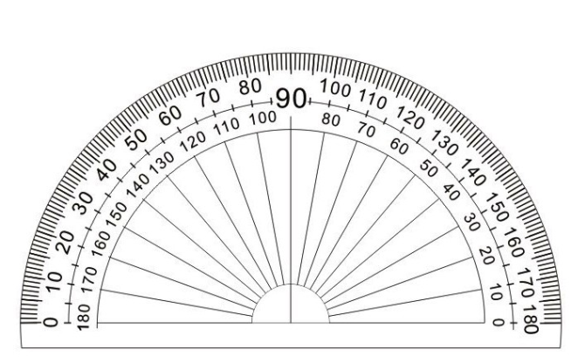
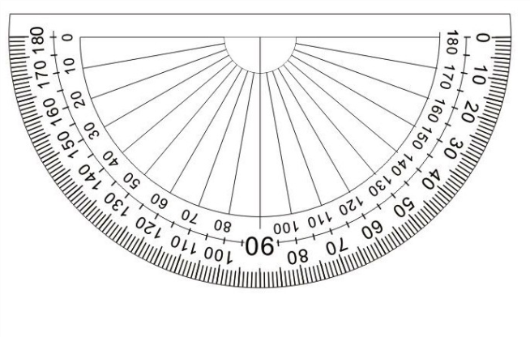
1
测量法
先测量出四边形每个角的度数，然后计算四个角的和是多少度。
状元成才路
状元成才路
70°
60°
状元成才路
状元成才路
120°
状元成才路
110°
状元成才路
状元成才路
状元成才路
状元成才路
状元成才路
状元成才路
70°+60°+120°+110°=360°

Slide 7

2
剪拼法
4
1
4
1
2
2
3
3
我把这个四边形的 4 个角剪下来拼成了一个周角。

Slide 8

3
分割法
我把这个四边形分成了2个三角形。
一个三角形的内角和是180°，两个相加为360°。

Slide 9
结
论
360°
四边形的内角和是_______。

Slide 10



我们大家共同证明了所有四边形的内角和都是360°。结合前面所学的知识，你们想一想，最好最直接的办法是怎样的呢？
分割法，看分成了几个三角形，就有几个180°。

Slide 11
三、拓展延伸，加深理解
1.探究五边形的内角和。
一个五边形可以分成三个三角形，它的内角和就有 3 个 180°。
3 × 180°= 540°

Slide 12

【选自教材P66 做一做】
2.你能想办法求出右面这个多边形的内角和吗？
你是怎么想的呢？
提示：将六边形分成了三角形再计算！

Slide 13

我把这个六边形分成了 4 个三角形，180º×4＝720º。
我把这个六边形分成了 6 个三角形，把 6 个三角形的内角加起来再减去中间的一个周角，180º×6－360º＝720º

Slide 14
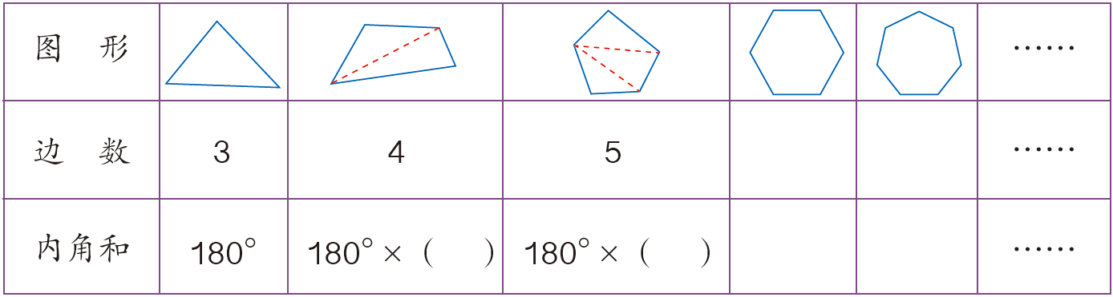
【选自教材P67 练习十六 第4题】
3.画一画，算一算，你发现了什么？
6
7
2
3
180º×4
180º×5

Slide 15
发现
每个多边形都可以分成（n－2）个三角形，n边形的内角和＝180º×（n－2）。
n 是多边形的边数。

Slide 16
4.连一连。
【选自教材P68 练习十六 第5题】
锐角三角形
有一个直角，有两条边相等。
直角三角形
只有两个锐角，没有直角。
钝角三角形
三个角相等。
等腰三角形
没有直角和钝角。
等边三角形

Slide 17
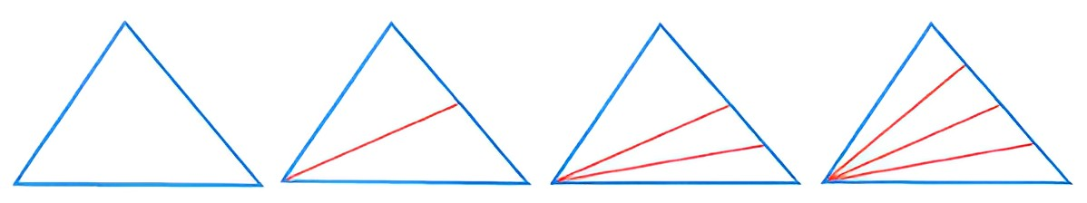
5.下面图形中各有多少个三角形？有什么规律？
【选自教材P68 练习十六 第7题】
1
1+2=3
1+2+3=6
1+2+3+4=10
第 n 幅图三角形个数为1+2+3+…+(n-1)+n，n 为大三角形被分成的基础三角形个数。

Slide 18
四、课堂小结，交流收获
多边形的内角和
四边形的内角和是 360°。
n 边形的内角和= 180°×（n-2）。

Slide 19
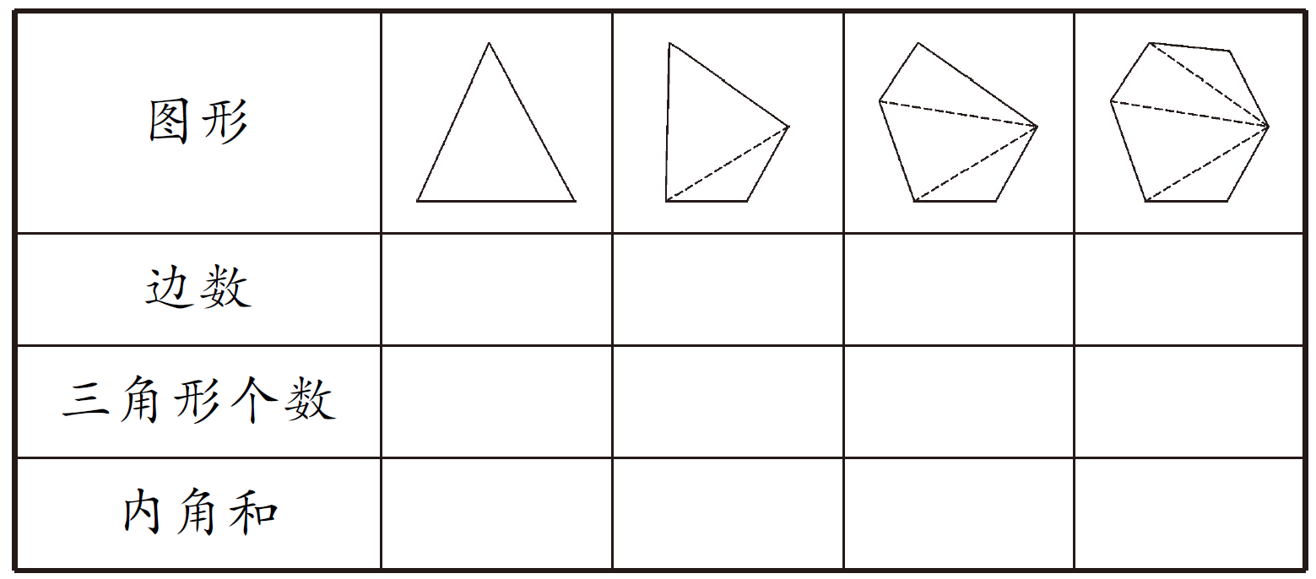
▶备选练习
填表，发现规律。
3
4
5
6
1
2
3
4
180°
360°
540°
720°
180°×(n-2)
我发现：n(n≥3)边形的内角和＝____________
选自“状元成才路”系列丛书《创优作业100分》

